Slide 1



Diseño de interfaces 09_M1_U5_ConstraintLayout
VÍCTOR JOSÉ VERGEL RODRÍGUEZ
victorvergel
@victorvergel
15/11/2023

Slide 2
ÍNDICE
Conexión con GitHub
https://github.com/Tokio-School/master_android
Practicando: Menú de aplicación
ConstraintLayout y CardView
Para practicar

Slide 3
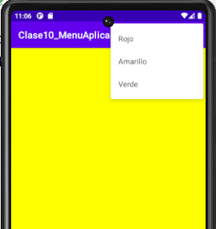
Practicando
Crear un menú de aplicación con al menos tres nombres de colores: rojo, amarillo y verde. Según elija uno u otro el panel de fondo de la aplicación se colocará del color elegido.
Cuando se pulse durante un tiempo en el layout de fondo, se limpiará a través de un menú contextual el layout quedándolo en blanco.

Slide 4
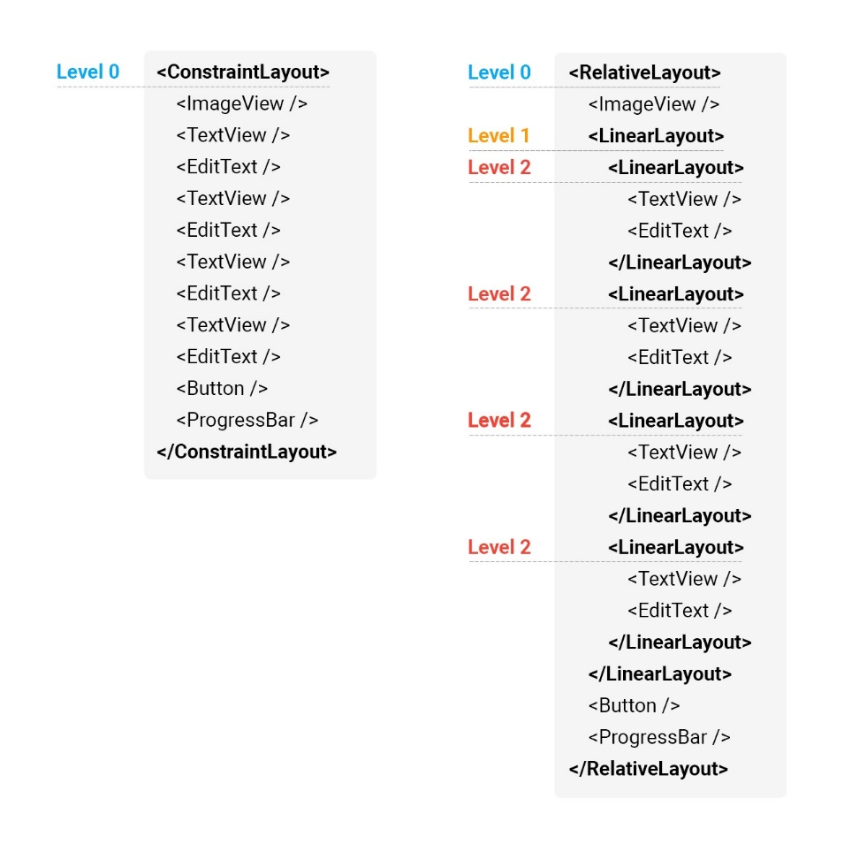
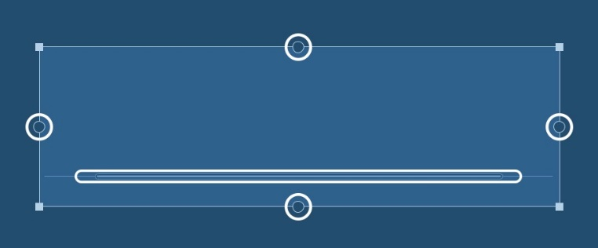
ConstraintLayout
Interfaces de usuario muy complejas sin generar anidaciones continuas de contenedores
Anclajes básicos:
Top-Left/start-bottom-end/right y baseline (solo para textos).
Guías

Slide 5
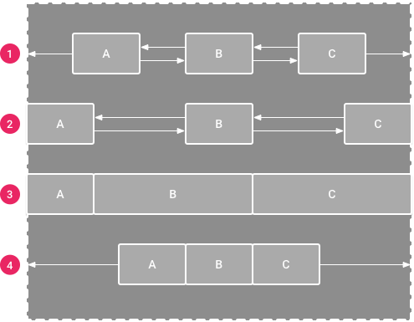
ConstraintLayout II
Chains
Spread: la cadena se distribuye uniformemente.
Spread-Inside: La primera y la última vista de la cadena se anclan en los extremos y el resto se distribuye uniformemente.
Weighted: No es un valor en el XML, mediante
android:layout_width="0dp" app:layout_constraintHorizontal_weight="4"
Packed: Se agrupan las vistas.

Slide 6
CardView
Debemos tener en cuenta que no es una distribución de componentes, dentro debe tener un LinearLayout, ConstraintLayout o la que queramos.
Propiedades más significativas:
app:cardCornerRadius="40dp" android:elevation="10dp" android:backgroundTint="@color/color_victor"

Slide 7
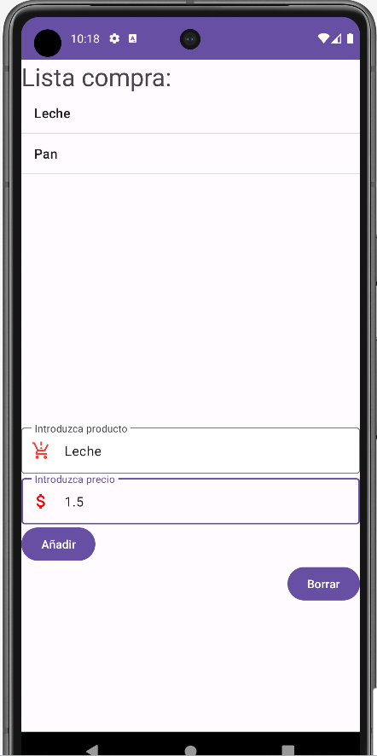
Para practicar
Al pulsar sobre un elemento del ListView se recupera el nombre y precio en las casillas correspondientes.
Añadir recupera valores y lo agrega a la lista.
Borrar elimina la lista.

Slide 8
Índice del video
Minuto - Contenido
00:00 – Presentación de la clase
05:00 - Practicando Menús
21:00 – ConstraintLayout
34:00 - Guías horizontales
39:00 – chains
52:00 - cardView
– Para practicar con Menús.

Slide 9
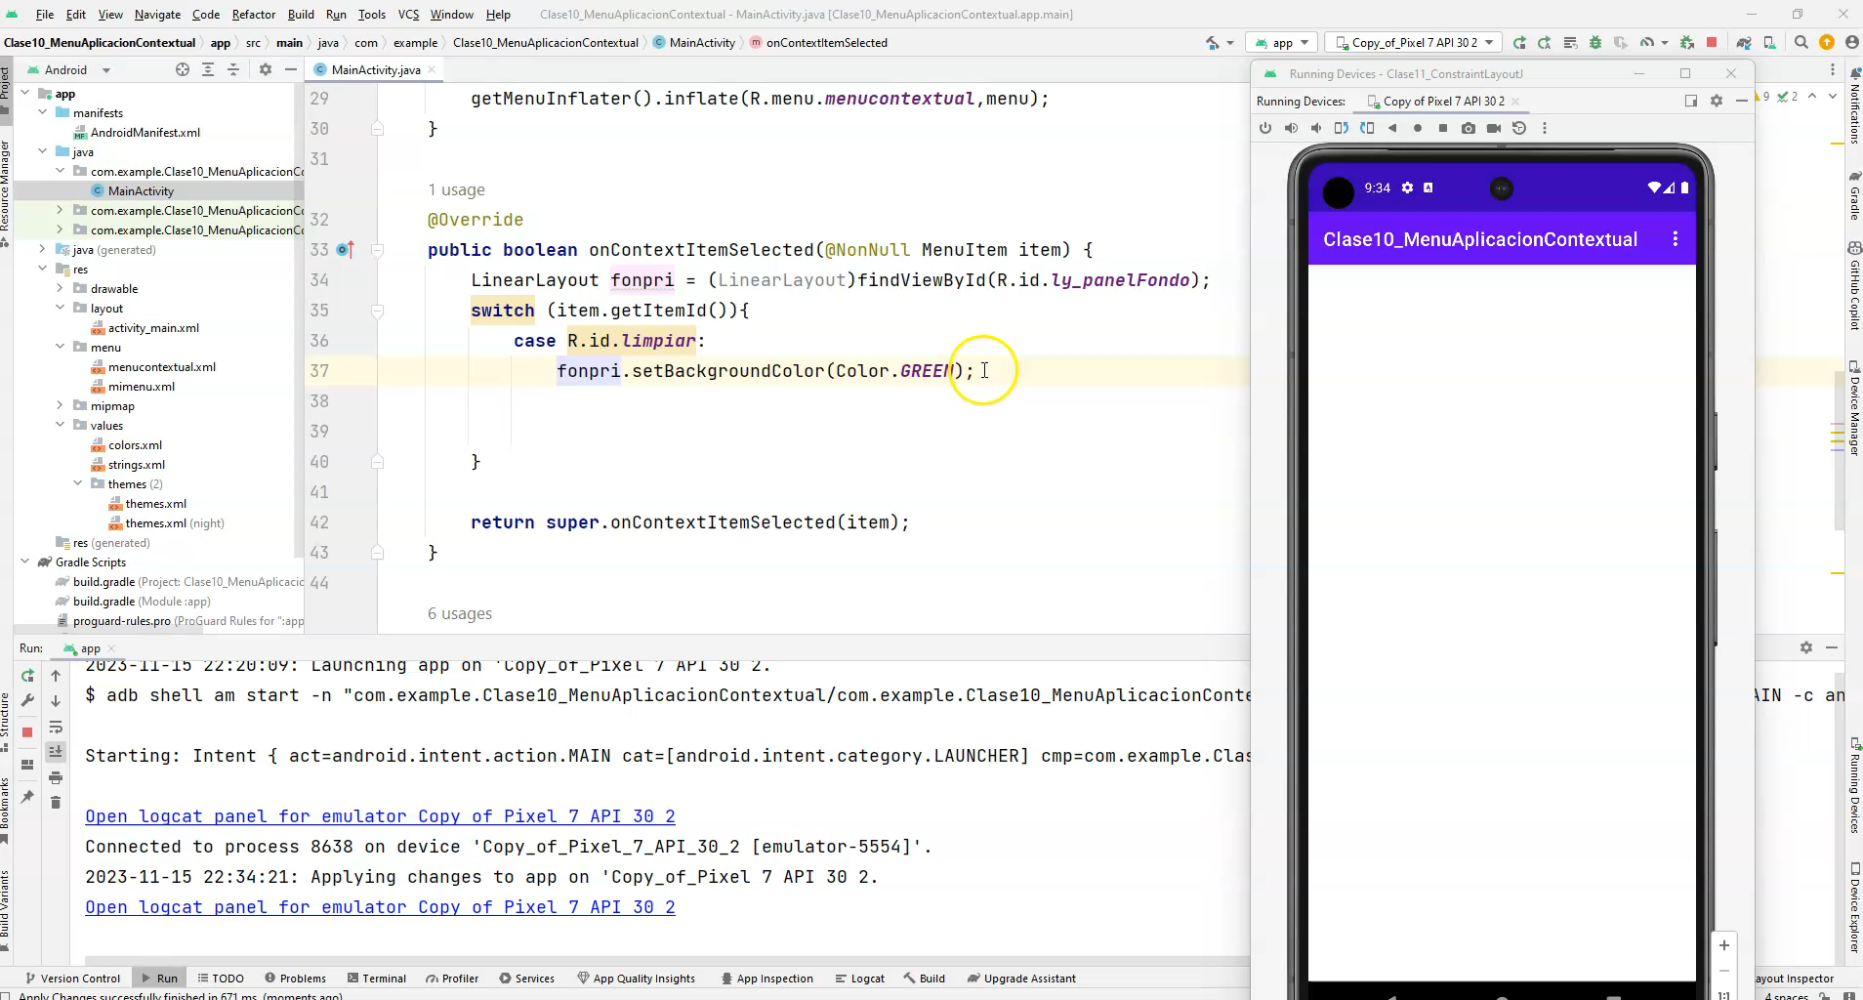
Aclaraciones
Notes:
Ejemplos-y-Ejercicios-no-obligatorios

Slide 10
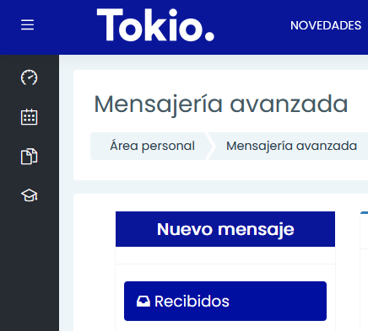

GRACIAS
victorvergel
@victorvergel

